Slide 1
Тема «Використання графічного планшета на уроках математики»
Оксана Якименко
Викладач математики
ДНЗ «РЦПО інноваційних технологій будівництва і промисловості»

Slide 2
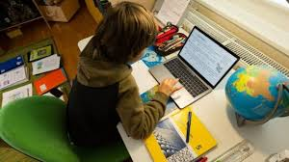
Переваги дистанційного навчання
Можливість навчатися в будь-який час
Можливість навчатися в будь-якому місці
Недоліки дистанційного навчання
Необхідна сильна мотивація
Не підходить для розвитку комунікабельності
Можливість навчатися у своєму темпі
Доступність навчальних матеріалів
Мобільність
Нестача практичних вмінь та навичок
Проблема ідентифікації здобувача освіти

Slide 3
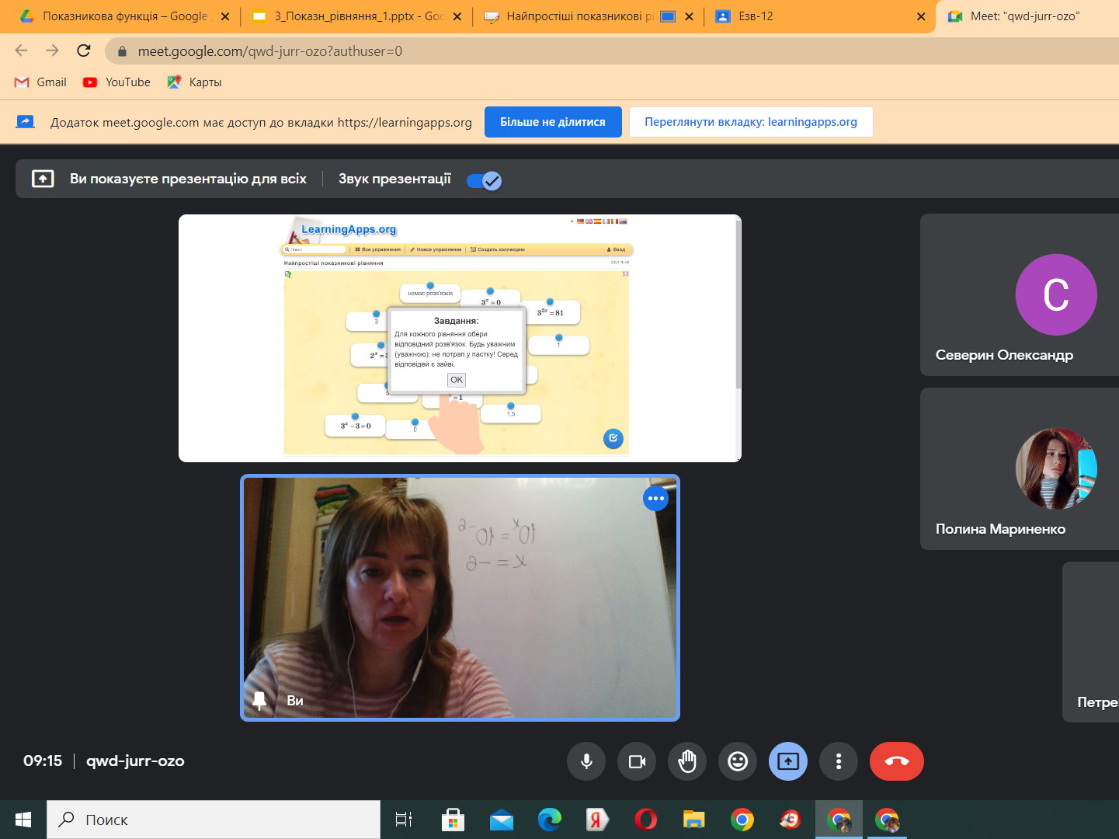
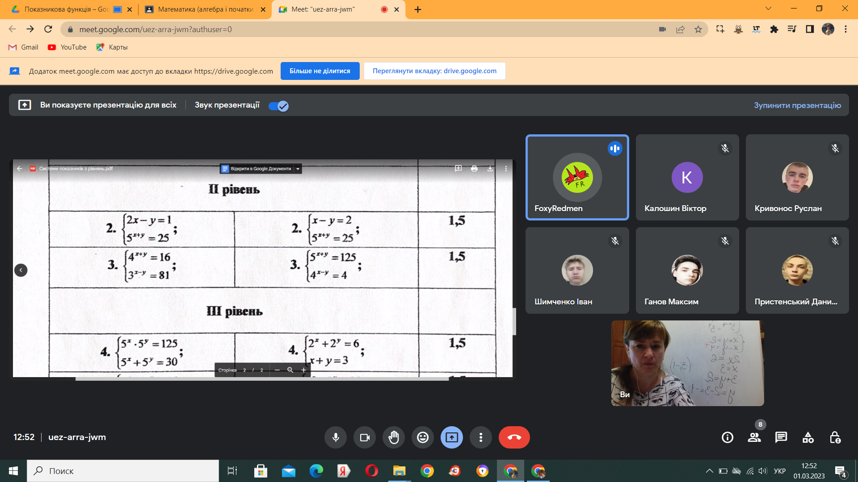
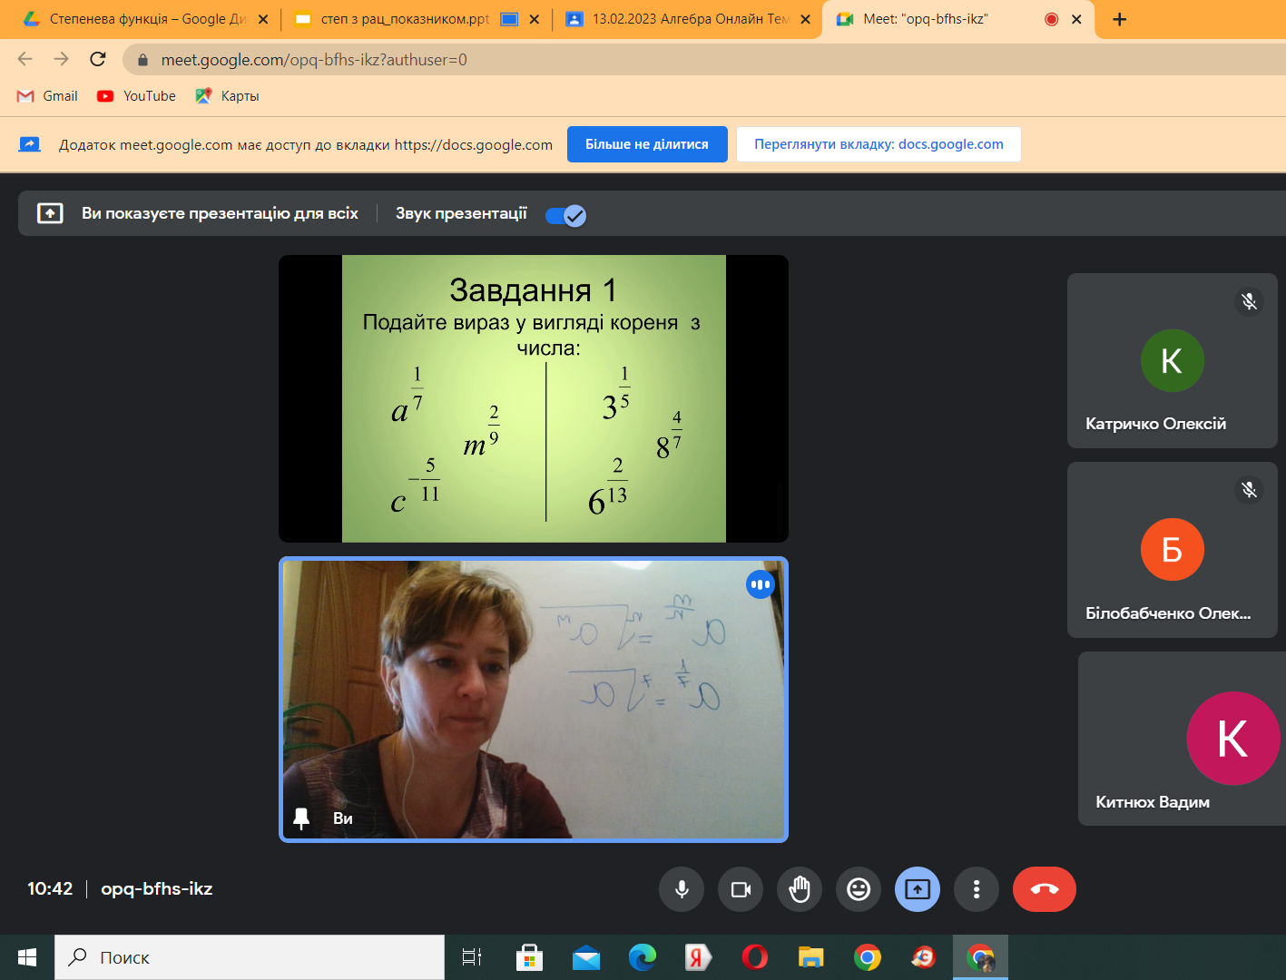

Slide 4
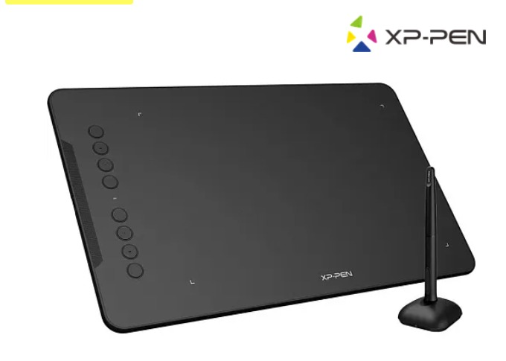
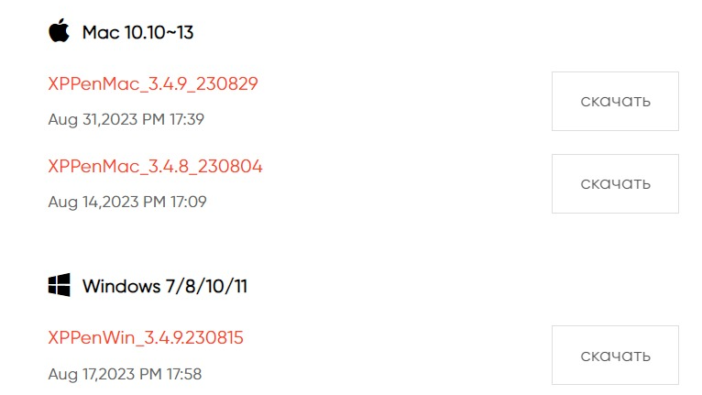
Графічний планшет XP-Pen Deco 01 V2 Black

Slide 5
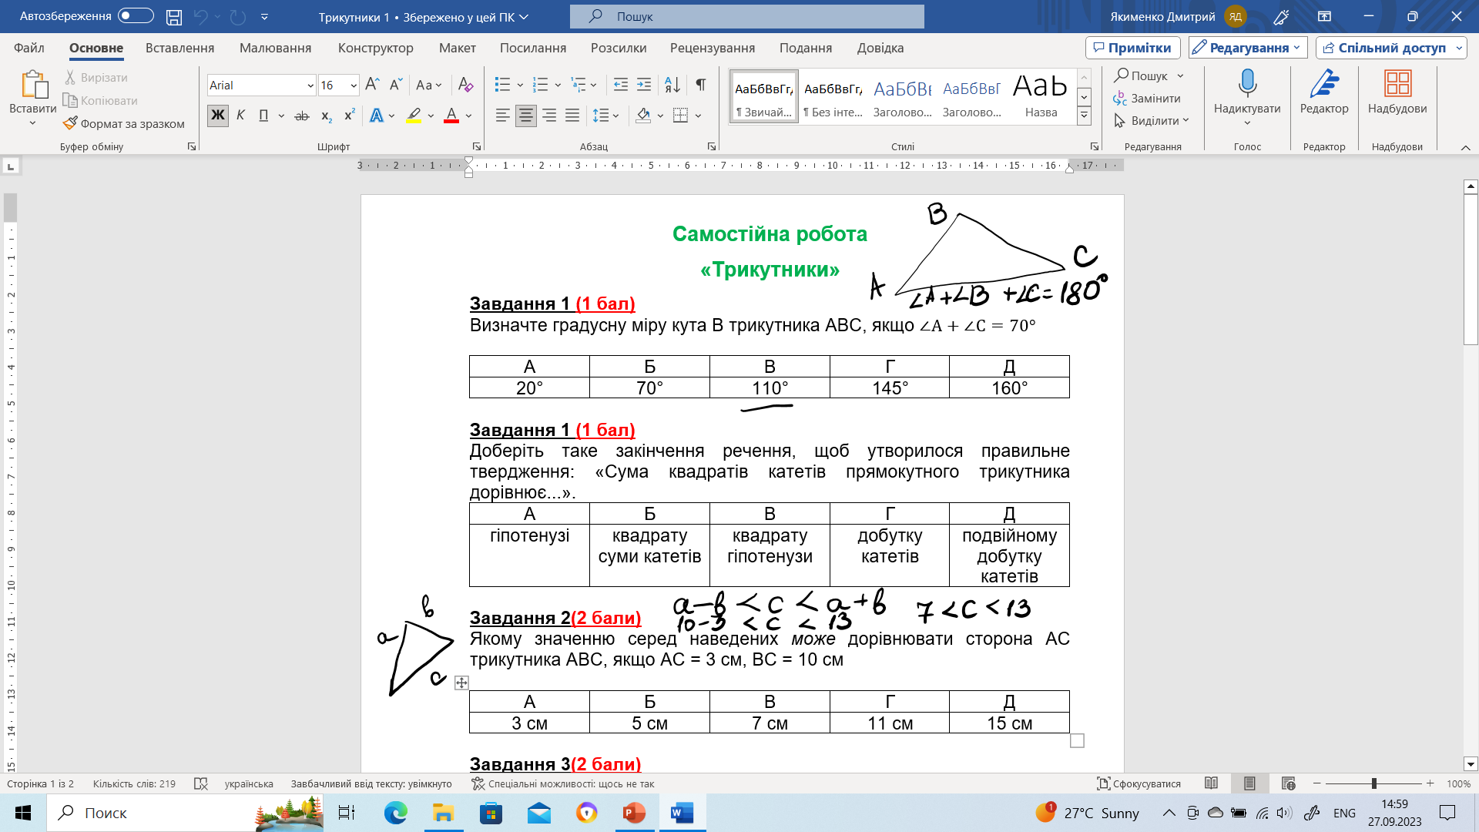
Використання графічного планшету сумісне з програмами пакету Microsoft Office

Slide 6
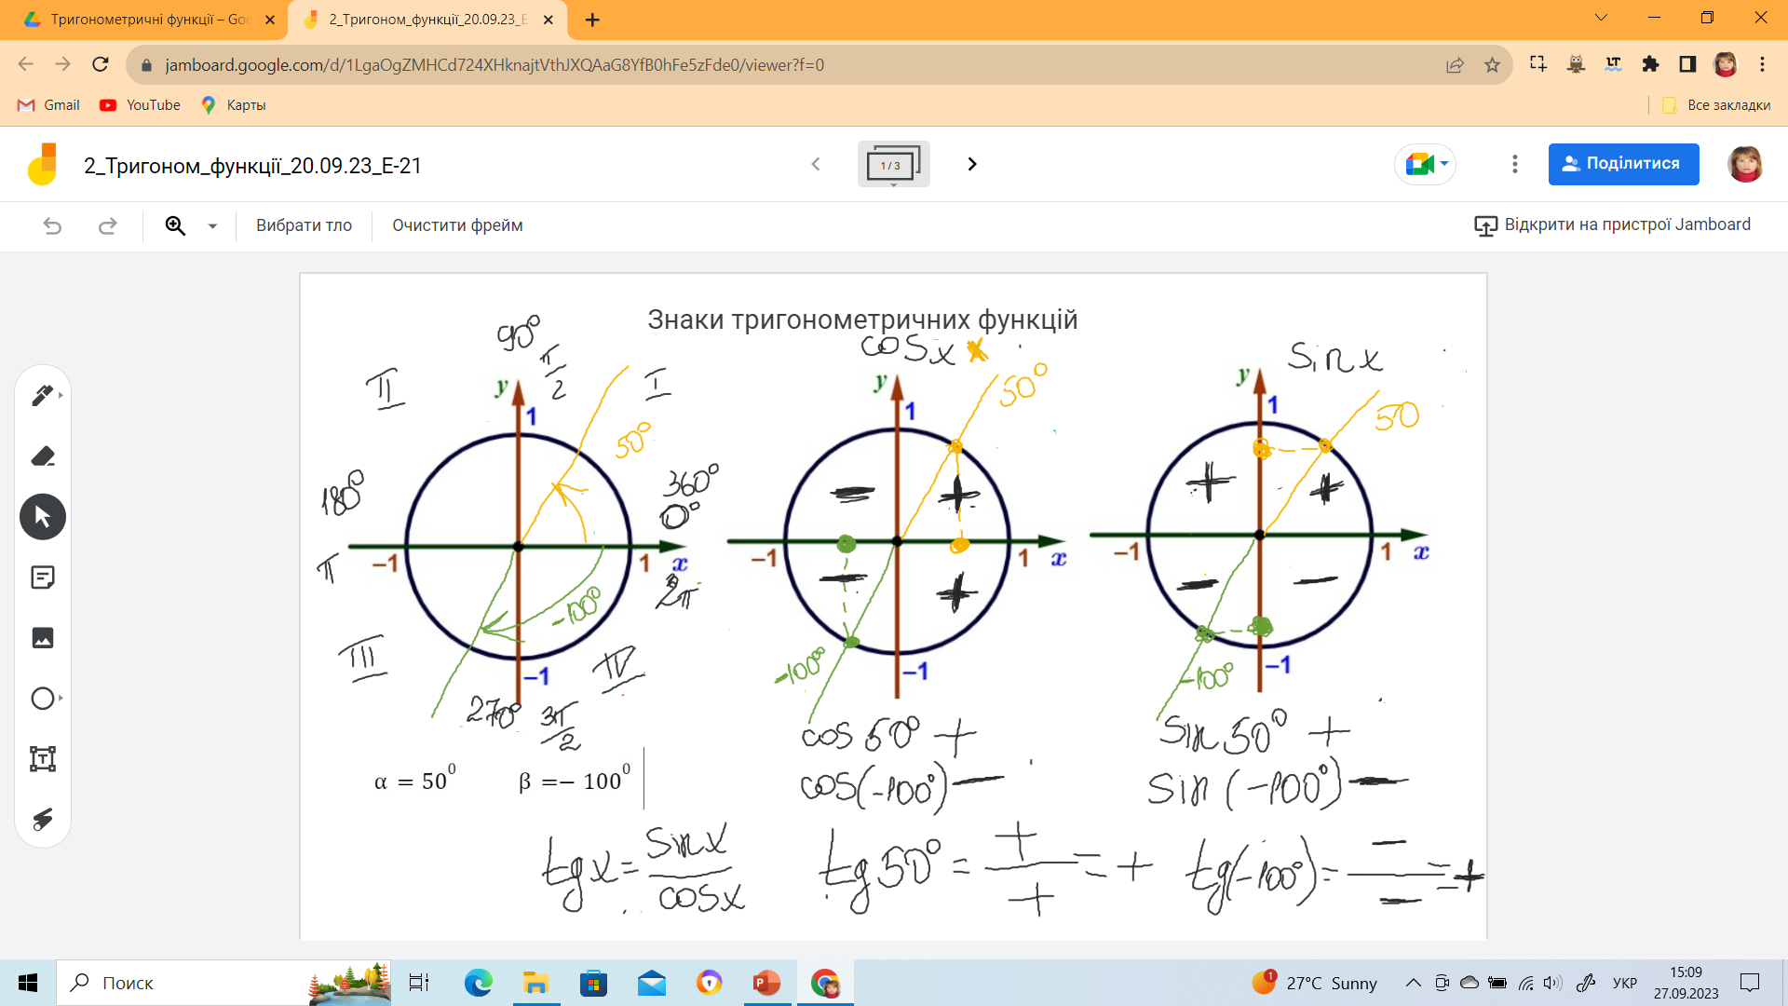
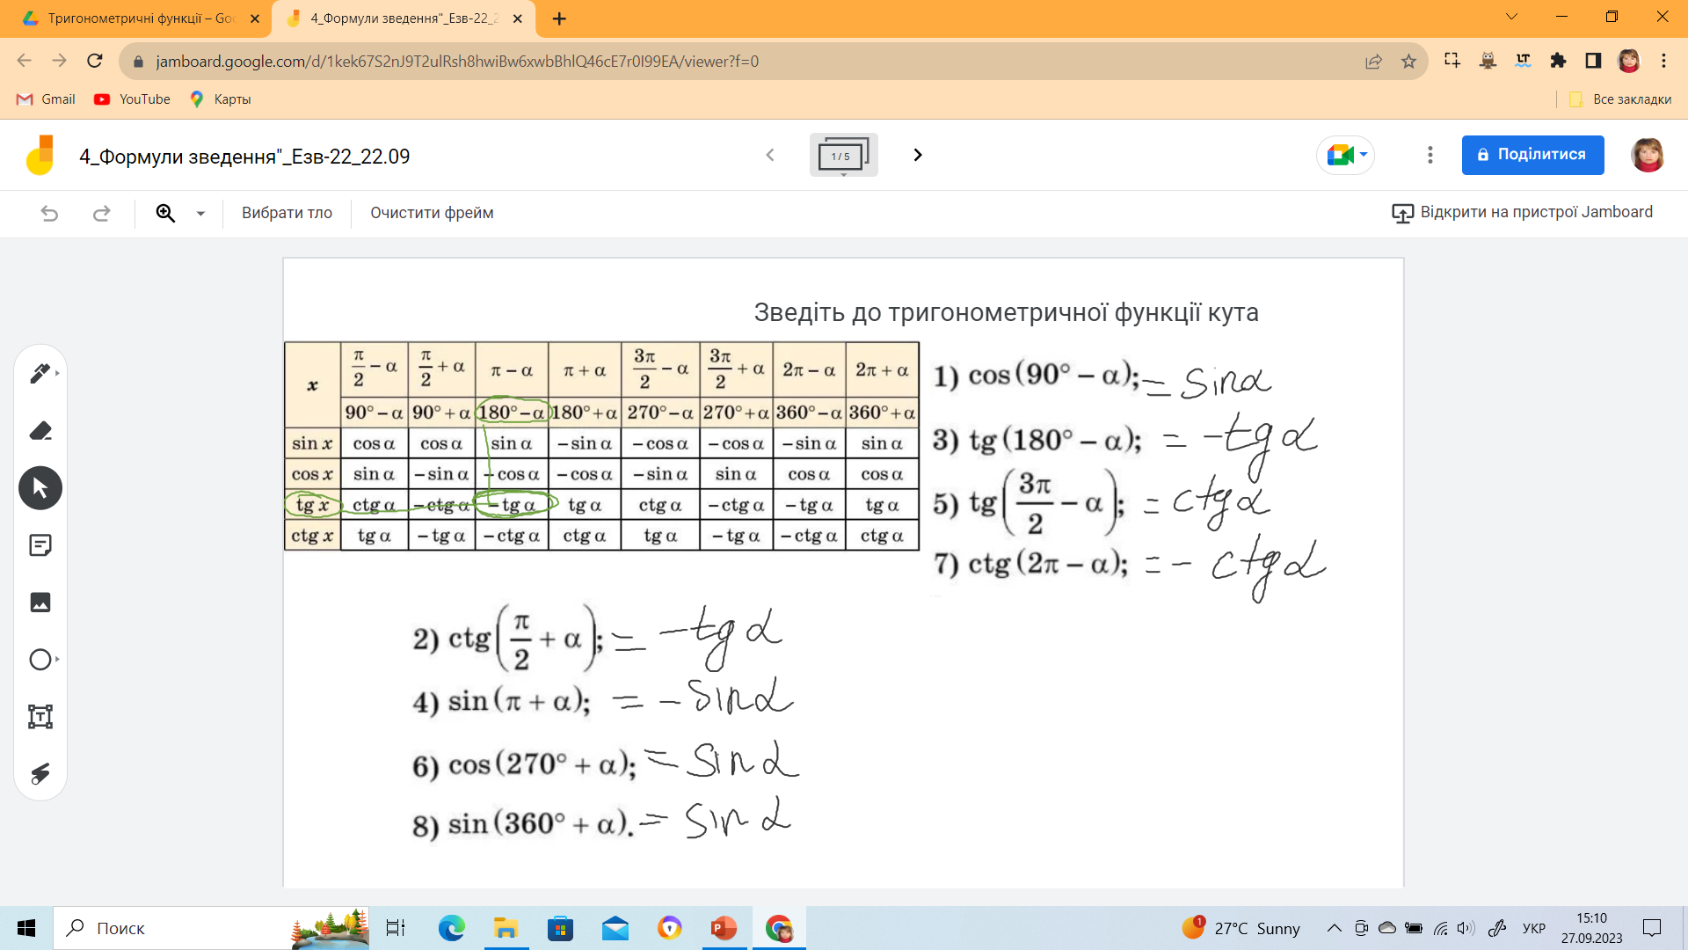
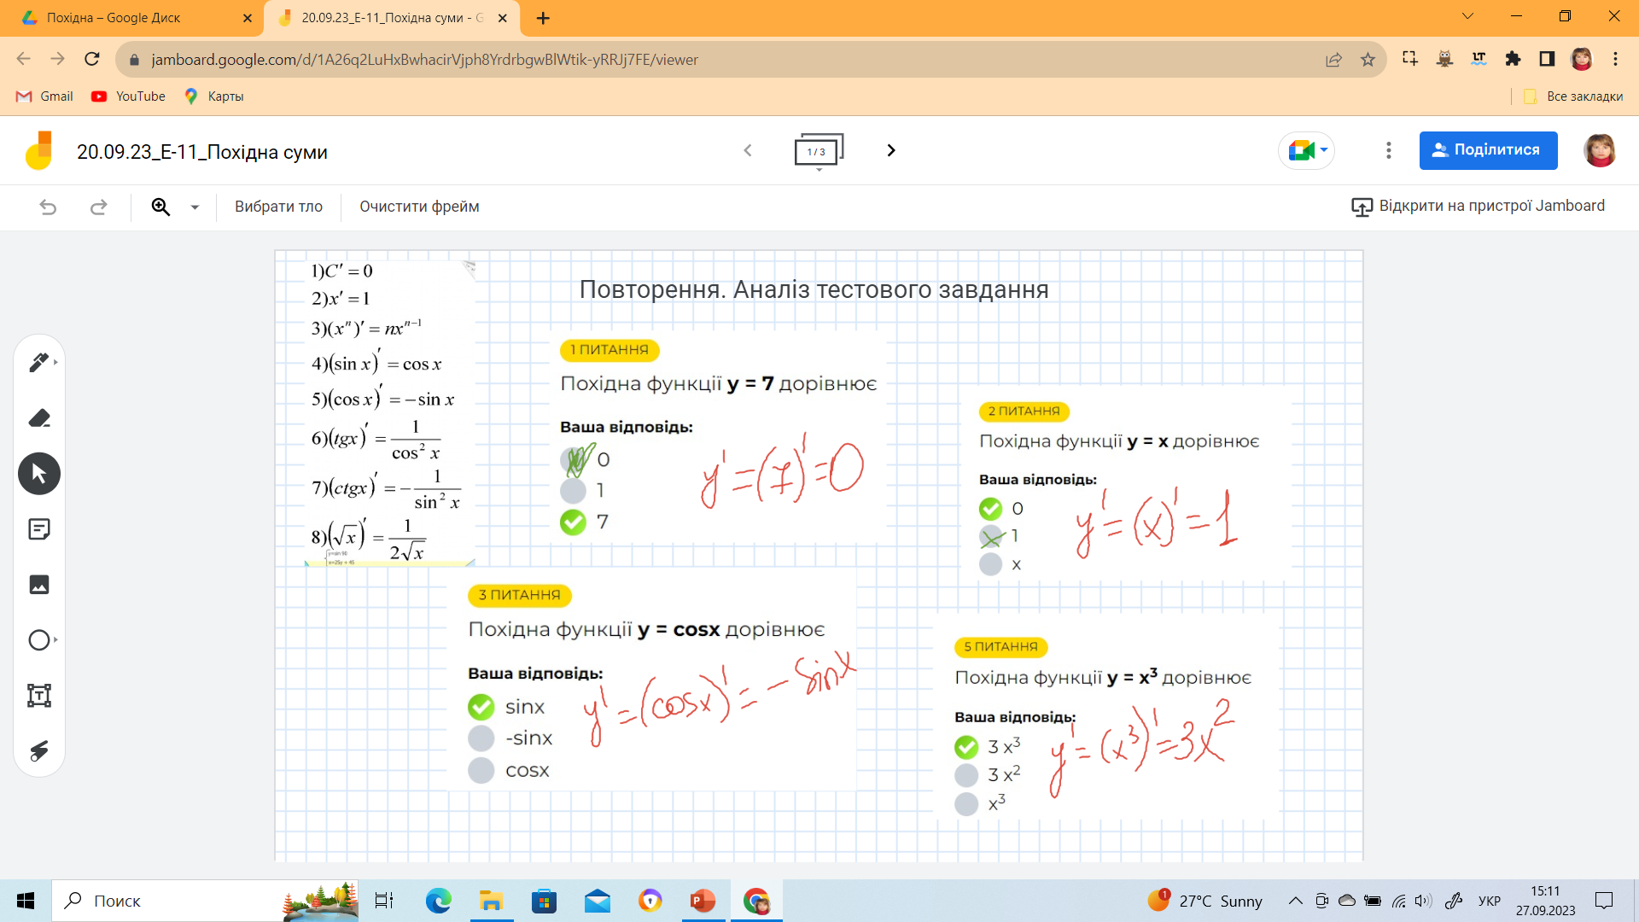
Використання графічного планшету сумісне з «дошками»

Slide 7
Дякую за увагу!

